Slide 1
Учитель математики МБОУ СОШ №46 г. Липецка
Морозова Екатерина Владимировна

Slide 3
1. В чемпионате мира участвуют 16 команд. С помощью жребия их нужно разделить на четыре группы по четыре команды в каждой. В ящике вперемешку лежат карточки с номерами групп:
1, 1, 1, 1, 2, 2, 2, 2, 3, 3, 3, 3, 4, 4, 4, 4. Капитаны команд тянут по одной карточке. Какова вероятность того, что команда России окажется во второй группе?
Решение: Обозначим через А событие «команда России во второй группе». Тогда количество благоприятных событий m = 4 (четыре карточки с номером 2), а общее число равновозможных событий n = 16 (16 карточек).
Ответ: 0,25.

Slide 4
2. В чемпионате мира участвуют 15 команд. С помощью жребия их нужно разделить на пять групп по три команды в каждой. В ящике вперемешку лежат карточки с номерами групп:
1, 1, 1, 2, 2, 2, 3, 3, 3, 4, 4, 4, 5, 5, 5. Капитаны команд тянут по одной карточке. Какова вероятность того, что команда Италии окажется в третьей группе?
Решение: Обозначим через А событие «команда Италии в третьей группе». Тогда количество благоприятных событий m = 3 (три карточки с номером 3), а общее число равновозможных событий n = 15 (15 карточек).
Ответ: 0,2.

Slide 5
10. Две фабрики выпускают одинаковые стёкла для автомобильных фар. Первая фабрика выпускает 25% этих стёкол, вторая – 75%. Первая фабрика выпускает 4% бракованных стёкол, а вторая – 2%. Найдите вероятность того, что случайно купленное в магазине стекло окажется бракованным.
Ответ: 0,025.

Slide 6
12. На соревнования по метанию ядра приехали 5 спортсменов из Сербии, 7 из Хорватии и 3 из Норвегии. Порядок выступлений определяется жеребьёвкой. Найдите вероятность того, что двенадцатым будет выступать спортсмен из Норвегии
Решение: Общее число случаев (число всех спортсменов) n = 15. Число благоприятных случаев (число спортсменов из Норвегии) m = 3.
Ответ: 0,2.

Slide 7
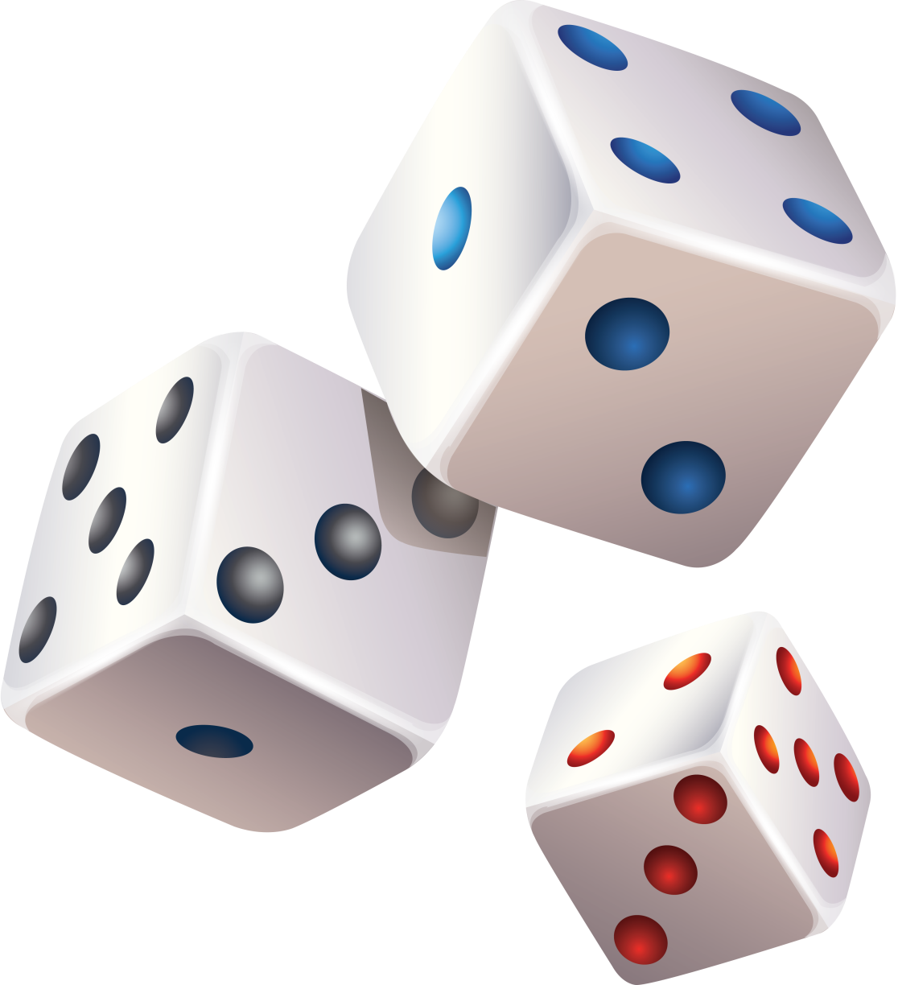
СПАСИБО
ЗА ВНИМАНИЕ!

